Slide 1
Co będzie ze mną po śmierci? Nadzieja ucznia Jezusa.
Odwołane S.D.P - Spotkania dla przedsiębiorców,
Gliwice, 23 marca 2020 roku
Wojciech Apel, 601 42 50 19, wojtek@pp.org.pl

Slide 2
Zasady używania widekonferencji
Jeżeli nic nie mówię to wyłączam mikrofon.
Postaramy się aby nagranie było dostępne – nagrywamy.
Prezentacja będzie dostępna w PDF.
Za tydzień, 30 marca będzie powtórka albo to samo ulepszone, w formie wykładu w ramach spotkania S.D.P – dziś robię próbę.
Pytania najlepiej zadawać przez chat bo wszyscy je widzą, i są bardziej przemyślane. Ja chata nie będę śledził na bieżąca, tylko pod koniec części.

Slide 3
Nadzieja uczniów Jezusa
Zaprawdę, zaprawdę, powiadam wam:
Kto słucha słowa mego
i wierzy w Tego, który Mnie posłał,
ma życie wieczne
i nie idzie pod sąd,
lecz ze śmierci przeszedł do życia.
(Ewangelia Jana 5: 24 bt)

Slide 4
Gotowość do obrony naszej nadziei
Pana Boga uświęcajcie w swoich sercach i bądźcie zawsze gotowi do obrony (απολογιαν - apologian) przed każdym, kto żądałby od was wyjaśnienia nadziei, która jest w was,
ale czyńcie to z łagodnością i bojaźnią, mając sumienie czyste.
(1 List Piotra 3:15 tr)

Slide 5
Plan
#1. Czas, historia i metahistoria
#2. Nadzieja – czyli wiara odnośnie przyszłości
#3. Słowo prawdy: Szeroka droga i wydarzenia na niej
#4. Dobra Nowina: Wydarzenia w życiu ucznia Jezusa
#5. Czas na pytania

Slide 6
Część #1 Czas, historia i metahistoria

Slide 7
Niezbędne definicje
Nadzieją to wiarą w to, że oczekiwana przyszłość będzie zgodna z oczekiwaniami, lepsza.
Wiara (światopogląd) - dopełnienie światopoglądu o to co jest w nim niezbędne a nie można tego nazwać wiedzą.
Światopogląd to rzadko zmieniany, często wartościujący ale kompletny zbiór przekonań człowieka odnośnie otaczającego go rzeczywistości.
Uwaga: nadzieja jak i wiara przeminą! (1Kor13)

Slide 8
Zasadnicze pytania człowieka
Skąd pochodzę?
Kim jestem?
Dokąd zmierzam?

Slide 9
Ja w czasie, czyli moje spotkanie z czasem (gr. χρόνος)
przeszłość
przyszłość
Wczoraj, kiedyś, rok temu, dawno, było minęło, …
Jutro, za rok, w przyszły wtorek, kiedyś, mam nadzieję, zobaczymy, …
Dziś, teraz, już, właśnie, …

Slide 10
Notatka z bloga „Luźne przemyślenia W34”
Ważne (na dziś) pytania (9 maj 2004, niedziela, 22:39:39)
Właśnie wyczytałem, że są takie bardzo ważne pytania, na które w zasadzie każdy człowiek powinien sobie poodpowiadać.
Skąd pochodzę?
Dokąd zmierzam?
Kim jestem?
Czy to wszystko ma jakiś sens?
Modlitwa:
Dziękuję Ci Boże, że dzięki Tobie mam odpowiedzi na te pytania. Dziękuję Ci, że te odpowiedzi wyczytałem w Twoim Słowie. Dziękuję Ci, że wszystko co w nim wyczytam jawi mi się jako spójna, integralna całość. Smuci mnie tylko, że zapisana tam i obserwowana na około prawda o świecie jest taka smutna. Może dlatego tak jest, że prawda o Tobie nie jest przedmiotem zainteresowania ludzi na ziemi.

Slide 11
Ja w czasie
przeszłość
przyszłość
dziś, teraz

Slide 12
Zasada przyczynowo skutkowa
Przyczyna
Skutek

Slide 13
Metahistoria
Ziemia
i Ogród Eden
Ziemia nieco zepsuta
Nowa Ziemia
i
Nowe Niebo
stworzenie
upadek
odrodzenie

Slide 14
Zagłada i odkupienie
Pan Jezus
Ziemia
i Ogród Eden
Ziemia nieco zepsuta
Nowa Ziemia
i
Nowe Niebo
stworzenie
upadek
odrodzenie
zniszczenie
Jezioro ognia
Notes:
Ap 11:18
Narody wpadły w złość, wówczas nastał czas Twego gniewu, czas sądzenia umarłych i rozdania zapłaty Twoim sługom prorokom, świętym, szanującym Twoje imię — małym i wielkim — oraz czas zagłady dla tych, którzy niszczą ziemię.

Slide 15
Ja, zagłada i odkupienie
Pan Jezus
Ziemia
i Ogród Eden
Ziemia nieco zepsuta
Nowa Ziemia
i
Nowe Niebo
stworzenie
upadek
odrodzenie
zniszczenie
Jezioro ognia
Dziś jest czas na moją decyzję. (Łk 16)
Notes:
Ap 11:18
Narody wpadły w złość, wówczas nastał czas Twego gniewu, czas sądzenia umarłych i rozdania zapłaty Twoim sługom prorokom, świętym, szanującym Twoje imię — małym i wielkim — oraz czas zagłady dla tych, którzy niszczą ziemię.

Slide 16
Metahistoria a historia, którą się zajmujemy
Pan Jezus
Ziemia nieco zepsuta
Nowe Niebo i Nowa Ziemia
Ogród Eden
Jezioro ognia

Slide 17
Metahistoria a historia, którą się zajmujemy
Ziemia nieco zepsuta
Nowe Niebo i Nowa Ziemia
Ogród Eden
?
S
Dziś jest czas na moją decyzję
Jezioro ognia

Slide 18
Metahistoria a historia, którą się zajmujemy
Pan Jezus
Ziemia nieco zepsuta
Nowe Niebo i Nowa Ziemia
Ogród Eden
?
S
Dziś jest czas na moją decyzję
Jezioro ognia

Slide 19
Biblijny plan dziejów a Święta Pana w Kpł23
4
5
2
7
1
Zachęcam do samodzielnego studium tematu: Księga Kapłańska, rozdział 23.
6
3
#1. Pascha Pana
#2. Święto Przaśników dla Pana
#3. Dzień kołysania snopem pierwocin
#4. Pierwociny dla Pana
#5. Święto trąb
#6. Dzień przebłagania
#7. Święto namiotów
Legenda:
Pan Jezus Chrystus
Lud Izraela
Ludzie na ziemi - poganie
Kościół – Ciało Chrystusa

Slide 20
Biblijny plan dziejów a Święta Pana w Kpł23
Jakie to skomplikowane!!!
Czas Prawa Żydów
Czas Kościoła
Ucisk
Królestwo
Nowe
Legenda:
Pan Jezus Chrystus
Lud Izraela
Ludzie na ziemi - poganie
Kościół – Ciało Chrystusa
4
5
2
7
Przaśniki
Szałasy
1
6
3
#1. Pascha Pana – ukrzyżowanie, śmierć jako Pana Jezusa jako Baranka Bożego gładzącego grzech świata.
#2. Święto Przaśników dla Pana – lud Boży poza Egiptem, oczyszczenie z grzechu, uświęcenie.
#3. Dzień kołysania snopem pierwocin – pierwszy dzień po szabacie, zmartwychwstanie Pana Jezusa jako pierwszego.
#4. Pierwociny dla Pana – zesłanie Ducha Świętego - zbawienie, uświęcenie i napełnienie Duchem Świętym 3000 Żydów.
#5. Święto trąb – (?) zmartwychwstanie umarłych w Chrystusie, przyjście Pana po swój Kościół.
#6. Dzień przebłagania – (?) wybawienie resztki Izraela.
#7. Święto namiotów – (?) objęcie królowania w Tysiącletnim Królestwie.

Slide 21
Biblijny plan dziejów – część wykonana
Czas Prawa Żydów
Czas Kościoła
Ucisk
Królestwo
Nowe
S
4
5
2
7
0
Przaśniki
Szałasy
1
W
6
3
#S. Stworzenie (Na początku było Słowo… i wszystko przez nie się stało). #0. Wcielenie (Nazaret, anioł Gabriel, panna Maria, Betlejem, mędrcy ze wschodu).
#1. Ukrzyżowanie, śmierć Jezusa jako Baranka Bożego.
#2. Odkupienie, oczyszczenie pokutujących z grzechów, usprawiedliwienie.
#3. Zmartwychwstanie Pana Jezusa w nowym, chwalebnym ciele.
#W. Wniebowstąpienie Pana Jezusa w nowym ciele.
#4. Zesłanie Ducha Świętego.

Slide 22
Biblijny plan dziejów – część zaplanowana
Czas Prawa Żydów
Czas Kościoła
Ucisk
Królestwo
Nowe
T
4
5
2
7
N
Przaśniki
Szałasy
1
6
S
3
#5. Przyjście Jezusa po swój Kościół, zmartwychwstanie umarłych w Chrystusie.
#T. Trybunał Chrystusowy - rozliczenie sług, przydział nowych ubrań, wesele Baranka.
#6. Przyjście Pana Jezusa z Kościołem „w chwale”.
#7. Ustanowienie Królestwa Mesjasza.
#K. Ostatni bunt zwiedzionych przez uwolnionego Szatana ludzi.
#S. Zmartwychwstanie i sąd - osądzenie uczynków.
#N. Nowe Niebo i Nowa Ziemia.

Slide 23
Abstrakt - działania Pana Jezusa na ziemi
Legenda:
Pan Jezus Chrystus
Lud Izraela
Ludzie na ziemi - poganie
Kościół – Ciało Chrystusa

Slide 24
Jezus a życie człowieka
Czas Kościoła
Nowe rzeczy
1
2
7
Królestwo Mesjasza
3
4
6
8
S
5
Wierzę w (…) Pana Jezusa Chrystusa, Syna Bożego jednorodzonego, który z Ojca jest (1) zrodzony przed wszystkimi wiekami. (…) a przez Niego (2) wszystko się stało.
On to dla nas ludzi i dla naszego zbawienia (3) zstąpił z nieba i za sprawą Ducha Świętego przyjął ciało z Maryi Dziewicy i stał się człowiekiem.
(4) Ukrzyżowany również za nas, pod Poncjuszem Piłatem został umęczony i (5) pogrzebany. (6) Zmartwychwstał trzeciego dnia jak oznajmia Pismo.
(7) Wstąpił do nieba; siedzi po prawicy Ojca. I (8) powtórnie przyjdzie w chwale sądzić żywych i umarłych; a Królestwu Jego nie będzie końca.
Jezioro ognia

Slide 25
Jezus a życie człowieka
Czas Kościoła
Nowe rzeczy
Królestwo Mesjasza
S
Ważne punkty w życiu człowieka:
#1. Człowiek się rodzi
#2. Człowiek żyje na ziemi.
#3. Człowiek umiera zstępując do krainy umarłych (hebr. szeol, gr. hades).
#4. Człowiek zmartwychwstaje.
#5. Zmartwychwstały staje przez Wielkim Białym Tronem gdzie otrzymuje sprawiedliwy wyrok.
Jezioro ognia

Slide 26
Część #3 Słowo prawdy: Szeroka droga, która prowadzi na zatracenie.
Wchodźcie przez ciasną bramę.
Bo szeroka jest brama i przestronna ta droga, która prowadzi do zguby, a wielu jest takich, którzy przez nią wchodzą.
Jakże ciasna jest brama i wąska droga, która prowadzi do życia, a mało jest takich, którzy ją znajdują!
(Mt 7:13-14)

Slide 27
Życie człowieka
Czas Kościoła
Nowe rzeczy
5
1
S
2
3
4
Ważne punkty w życiu człowieka:
Człowiek się rodzi
Żyje
Umiera zstępując do krainy umarłych (hebr. szeol, gr. hades).
Człowiek zmartwychwstaje.
Zmartwychwstały staje przez Wielkim Białym Tronem gdzie otrzymuje sprawiedliwy wyrok.

Slide 28
Człowiek się rodzi i żyje
Czas Kościoła
Nowe rzeczy
§
Ty bowiem utworzyłeś moje nerki, Ty utkałeś mnie w łonie mej matki.
Dziękuję Ci, że mnie stworzyłeś tak cudownie, godne podziwu są Twoje dzieła. I dobrze znasz moją duszę, nie tajna Ci moja istota, kiedy w ukryciu powstawałem, utkany w głębi ziemi.
Mnie w zalążku widziały Twoje oczy i w Twojej księdze zostały spisane wszystkie dni, które zostały przeznaczone, chociaż żaden z nich jeszcze nie nastał. (Psalm 139, bt)

Slide 29
Człowiek umiera
Czas Kościoła
Nowe rzeczy
§
Ponieważ posłuchałeś swojej żony i zjadłeś z drzewa, o którym ci powiedziałem: Nie wolno ci z niego jeść! (…) powrócisz do ziemi, gdyż z niej zostałeś wzięty — bo jesteś prochem i obrócisz się w proch. (Gen 3:17)

Slide 30
Zejście do szeolu (gr. hades)
Czas Kościoła
Nowe rzeczy
§
Nie wierzę w to co naucza Hollywood!
Obce niech będą dla mnie koncepcje platońskie.
Wierzę Biblii!

Slide 31
Zmartwychwstanie
Czas Kościoła
Nowe rzeczy
§
Wierzę w „ciała zmartwychwstanie” (…)

Slide 32
I ujrzałem wielki biały tron, i zasiadającego na nim…
Czas Kościoła
Nowe rzeczy
§
S
⁽¹¹⁾ I widziałem wielki biały tron, i siedzącego na nim, od którego oblicza uciekła ziemia i niebo, i nie znalazło się miejsce dla nich. ⁽¹²⁾ I widziałem umarłych, małych i wielkich, stojących przed Bogiem; i zostały otwarte zwoje i inny zwój został otwarty, to jest zwój życia; i umarli z tych, którzy są zapisani w zwojach, zostali osądzeni według swoich czynów. ⁽¹³⁾ I morze wydało umarłych, którzy w nim byli, i Śmierć, i Hades wydały umarłych, którzy w nich byli i zostali osądzeni, każdy według swoich czynów. (Ap 20:11nn tpnt)

Slide 33
Człowiek będzie osądzony wg. swoich czynów.
§
Karą za grzech jest śmierć.
(Rz 3:23)
Czas Kościoła
Czas końca
Nowe rzeczy
S
A jeśli ktoś nie został znaleziony jako zapisany w księdze życia, został wrzucony do jeziora ognia.
(Ap 20:15)
Jezioro ognia

Slide 34
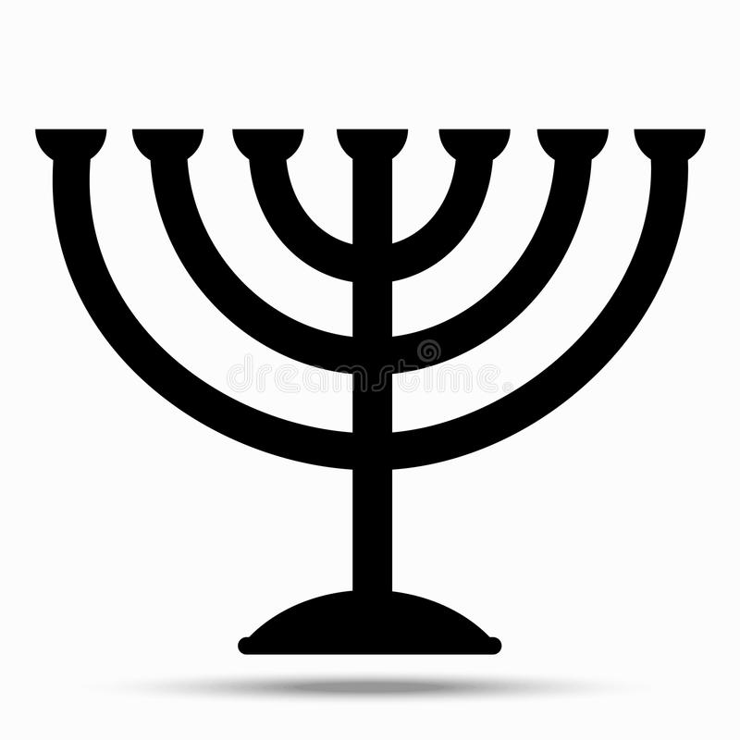
A co o tym mówią religie teistyczne?
Czas Kościoła
Nowe rzeczy
Jest Sędzia, będzie sąd!
S
Analizowane systemy religijne:
Judaizm biblijny (Mojżeszowy)
Judaizm rabiniczny
Islam
Rzymski katolicyzm
Jezioro ognia

Slide 35
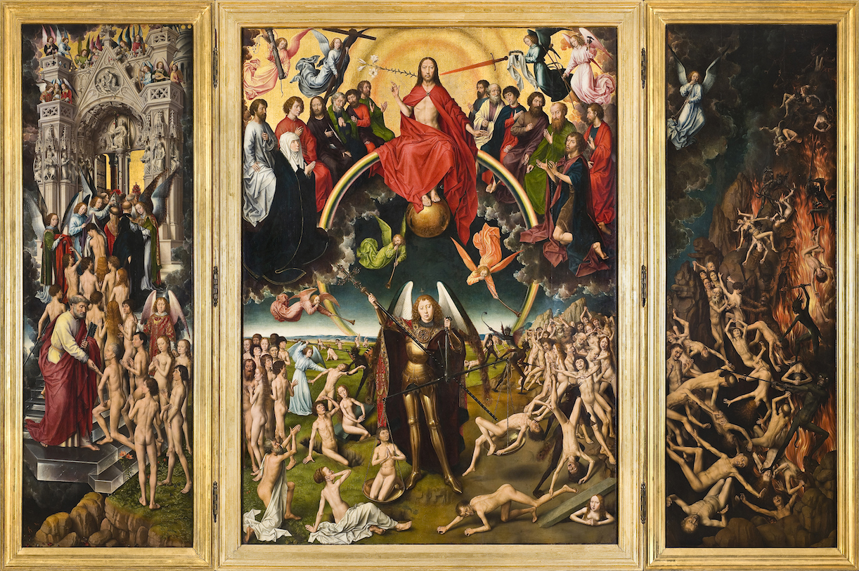
Czy obraz Memlinga pokazuje prawdę?

Slide 36
A inne religie? Systemy panteistyczne coś kręcą!
Postanowiono, że człowiek raz umiera, a potem czeka go sąd.
(Heb 9:27)
Analizowane systemy religijne:
Buddyzm
Hinduizm
New Age
Nic dwa razy się nie zdarza i zapewne z tej przyczyny zrodziliśmy się bez wprawy i pomrzemy bez rutyny.
(Wisława Szymborska)

Slide 37
Przypomnienie: Szeroka droga, która na zatracenie
Czas Kościoła
Czas końca
Królestwo
Nowe rzeczy
Kościół, Ciało Chrystusa
5
1
S
2
3
4
Ważne punkty w życiu człowieka:
Człowiek się rodzi
Żyje
Umiera zstępując do krainy umarłych (hebr. szeol, gr. hades).
Człowiek zmartwychwstaje.
Zmartwychwstały staje przez Wielkim Białym Tronem gdzie otrzymuje sprawiedliwy wyrok.
Jezioro ognia

Slide 38
Ja nie chcę iść tą drogą!

Slide 39
Nie idźmy tą drogą!

Slide 40
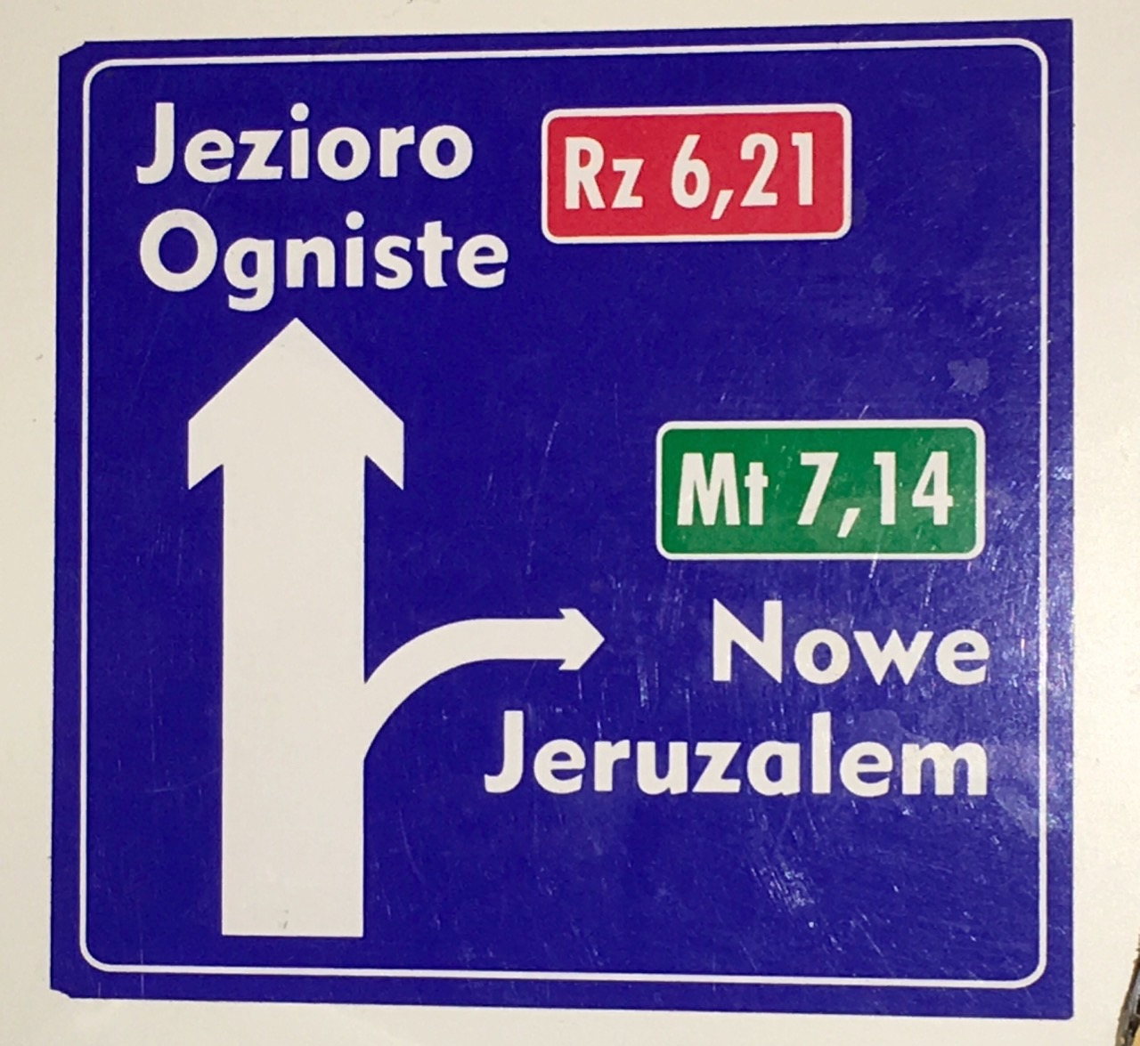

Slide 41
Część #4 Dobra Nowina o przyszłości ucznia Jezusa
Ręczę i zapewniam, kto słucha mego Słowa i wierzy Temu, który Mnie posłał, ma życie wieczne i nie czeka go sąd, ale przeszedł ze śmierci do życia.
(J 5:24 eib)

Slide 42
Wydarzenia w których planuję brać udział
#1. Raczej umrę więc wyląduję na „Łonie Abrahama”
#2. W ciele (ale nowym) zmartwychwstanę
#3. Zdam sprawę przed Trybunałem Chrystusa
#4. Wraz z innymi świętymi będę na Weselu Baranka
#5. Wraz z Jezusem przyjdę na ziemię
#6. Czeka mnie królowanie i kapłanienie w Królestwie Mesjasza
#7. Zobaczę jak ziemi przemija a pojawia się Nowe Niebo i Nowa Ziemia

Slide 43
Wydarzenia w których planuję brać udział
#1. Gen3:19, Łk 16:19, Hi 17:11-19, Heb 9:27, 1Tes4:15, Dn12:2
#2. 1Tes4:13, 1Kor15:51, Fil 3:20
#3. Rz 14:10, 12, Łk 19:12, Mt 25:14, 2Kor5:10, 1Kor3:8
#4. Ap19:1,7,9, Mt 25:1, J14:1-3
#5. Jud 14, Ap19:1, 14
#6. Ap20:6, Łk19:12
#7. Ap20:7, 11, Ap21:1-5

Slide 44
Przypomnienie: Szeroka droga, która prowadzi na zatracenie
Czas Kościoła
Czas końca
Królestwo
Nowe rzeczy
Kościół – Ciało Mesjasza
5
1
S
2
3
4
Ważne punkty w życiu człowieka:
Człowiek się rodzi
Żyje
Umiera zstępując do krainy umarłych (hebr. szeol, gr. hades).
Człowiek zmartwychwstaje.
Zmartwychwstały staje przez Wielkim Białym Tronem gdzie otrzymuje sprawiedliwy wyrok.
Jezioro ognia

Slide 45
#0. Wąska ścieżka prowadzi poprzez nowe narodzenie
Czas Kościoła
Czas końca
Królestwo
Nowe rzeczy
Kościół – Ciało Mesjasza
S
Pan Jezus powiedział: Nikodemie, aby zobaczyć Królestwo Boże musisz się na nowo narodzić.
(J3:3)
Jezioro ognia
Nas umarłych na wskutek grzechu Bóg ożywił …
(Ef 2:1n)
Usłyszawszy uwierzyliśmy a Bóg zapieczętował obiecanym Duchem Świętym. (Ef1:13)

Slide 46
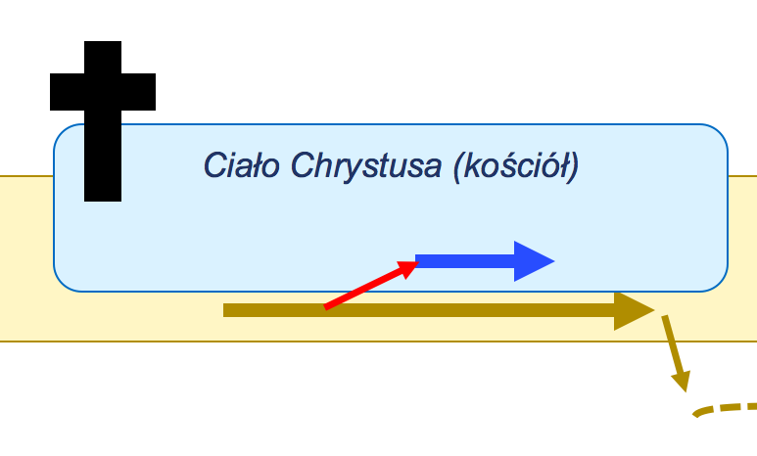
#0. Wąska ścieżka prowadzi poprzez nowe narodzenie
#0. Wąska ścieżka prowadzi poprzez nowe narodzenie

Slide 47
Ef 1:13 – usłyszeli, uwierzyli, zapieczętował
W nim i wy położyliście nadzieję, kiedy usłyszeliście słowo prawdy, ewangelię waszego zbawienia, w nim też, gdy uwierzyliście, zostaliście zapieczętowani obiecanym Duchem Świętym.
!
Kluczowe słowa: usłyszeli, uwierzyli a Bóg zapieczętował Duchem Świętym.
Usłyszcie!
Uwierzcie!
A Bóg Duchem Świętym Was zapieczętuje, oznaczy jako swoją własność.

Slide 48
Ef 1:13n – algorytm nawrócenia
⁽¹³⁾ W Nim [ w Chrystusie ] i wy położyliście nadzieję, kiedy usłyszeliście słowo prawdy, ewangelię waszego zbawienia, w nim też, gdy uwierzyliście, zostaliście zapieczętowani obiecanym Duchem Świętym ⁽¹⁴⁾ który jest zadatkiem naszego dziedzictwa, aż nastąpi odkupienie nabytej własności, dla uwielbienia jego chwały.
Wydarzenia: ⁽¹⁾ obietnica Ducha, ⁽²⁾ nabycie własności, ⁽³⁾ usłyszenie słowa prawdy i dobrej nowiny, ⁽⁴⁾ uwierzenie, ⁽⁵⁾ położenie nadziei, ⁽⁶⁾ zbawienie, ⁽⁷⁾ zapieczętowanie Duchem, ⁽⁸⁾ zadatkowanie dziedzictwa, ⁽⁹⁾ odkupienie, ⁽¹⁰⁾ objęcie dziedzictwa, ⁽¹²⁾ uwielbienie chwały Boga.

Slide 49
Ef 2:1-5
⁽¹⁾ I was ożywił, którzy byliście umarli w upadkach i w grzechach; ⁽²⁾ W których niegdyś postępowaliście według zwyczaju tego świata i według władcy, który rządzi w powietrzu, ducha, który teraz działa w synach nieposłuszeństwa. ⁽³⁾ Wśród nich i my wszyscy żyliśmy niegdyś w pożądliwościach naszego ciała, czyniąc to, co się podobało ciału i myślom, i byliśmy z natury dziećmi gniewu, jak i inni. ⁽⁴⁾ Lecz Bóg, który jest bogaty w miłosierdzie, z powodu swojej wielkiej miłości, którą nas umiłował; ⁽⁵⁾ I to wtedy, gdy byliśmy umarli w grzechach, ożywił nas razem z Chrystusem, gdyż łaską jesteście zbawieni.
Spójność wypowiedzi Pawła z zapewnienie Pana Jezusa z J5:24

Slide 50
Ef 2:5-7
⁽⁵⁾ I to wtedy, gdy byliśmy umarli w grzechach, ożywił nas razem z Chrystusem, gdyż łaską jesteście zbawieni; ⁽⁶⁾ I razem z nim wskrzesił, i razem z nim posadził w miejscach niebiańskich w Chrystusie Jezusie; ⁽⁷⁾ Aby okazać w przyszłych wiekach przemożne bogactwo swojej łaski przez swoją dobroć względem nas w Chrystusie Jezusie.

Slide 51
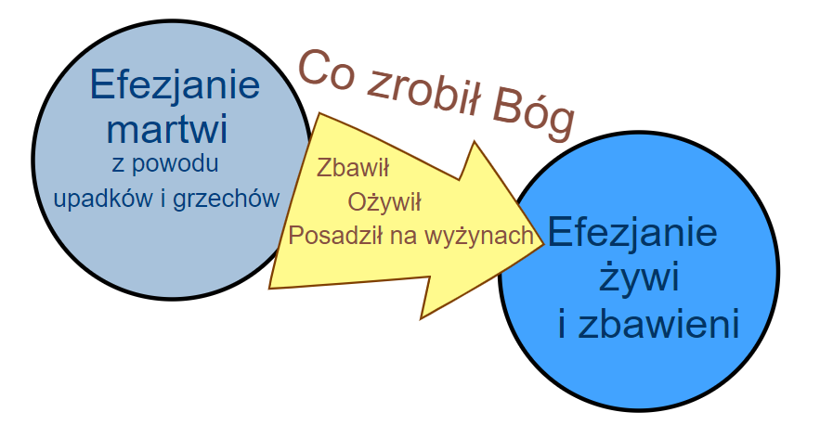
Ef 2:1-7
⁽¹⁾ I was ożywił, którzy byliście umarli w upadkach i w grzechach; ⁽²⁾ W których niegdyś postępowaliście według zwyczaju tego świata i według władcy, który rządzi w powietrzu, ducha, który teraz działa w synach nieposłuszeństwa. ⁽³⁾ Wśród nich i my wszyscy żyliśmy niegdyś w pożądliwościach naszego ciała, czyniąc to, co się podobało ciału i myślom, i byliśmy z natury dziećmi gniewu, jak i inni. ⁽⁴⁾ Lecz Bóg, który jest bogaty w miłosierdzie, z powodu swojej wielkiej miłości, którą nas umiłował ⁽⁵⁾ i to wtedy, gdy byliśmy umarli w grzechach, ożywił nas razem z Chrystusem, gdyż łaską jesteście zbawieni. ⁽⁶⁾ I razem z nim wskrzesił, i razem z nim posadził w miejscach niebiańskich w Chrystusie Jezusie ⁽⁷⁾ aby okazać w przyszłych wiekach przemożne bogactwo swojej łaski przez swoją dobroć względem nas w Chrystusie Jezusie.

Slide 52
Ef 2:1-7

Slide 53
Ef 2:8-10 – cel nowego stworzenia
⁽⁸⁾ Łaską bowiem jesteście zbawieni przez wiarę, i to nie jest z was, jest to dar Boga. ⁽⁹⁾ Nie z uczynków, aby nikt się nie chlubił. ⁽¹⁰⁾ Jesteśmy bowiem jego dziełem, stworzeni w Chrystusie Jezusie do dobrych uczynków, które Bóg wcześniej przygotował, abyśmy w nich postępowali.

Slide 54
Slajd o ważności nowego narodzenia
Obrazek
Ziemia pod grzechem
Na niej rodzi się człowiek skażony grzechem swiata
Ożywienie – przejście do Ciała Chrystuja
Świad na przemiał
Ciało Chrusyusa do TK i dalej….

Slide 55
#1. Śmierć ciała, przeniesienie na łono Abrahama
Czas Kościoła
Czas końca
Królestwo
Nowe rzeczy
Kościół – Ciało Mesjasza
S
Umarł Bogacz, umarł też i Łazarz i został zaniesiony przez aniołów na łono Abrahama. (Łk 16:22)
Jezioro ognia

Slide 56
Trudne ćwiczenie
Jak na podstawie opowiadania o bogaczu i Łazarzu wywnioskować metodę ominięcie krainy umarłych (hadesu) a dostanie się na „Łono Abrahama”.
Łk 16:28
Mam pięciu braci. Niech Łazarz złoży im świadectwo, aby chociaż oni nie trafili do tego miejsca udręki. Abraham na to: Mają Mojżesza i proroków, niech ich słuchają.
Nie, ojcze Abrahamie — nie przestawał prosić bogaty — jeśli pójdzie do nich ktoś z umarłych, opamiętają się.
Wtedy Abraham powiedział: Jeśli Mojżesza i proroków nie słuchają, to choćby ktoś z umarłych powstał — nie dadzą się przekonać.

Slide 57
Śmierć ciała (Gen3:19)
⁽¹⁷⁾ Do Adama zaś [ Bóg ] powiedział:
Ponieważ (…) zjadłeś z drzewa, o którym ci przykazałem, mówiąc: Nie będziesz z niego jadł – przeklęta będzie ziemia z twego powodu, (…) ⁽¹⁹⁾ W pocie czoła będziesz spożywał chleb, aż wrócisz do ziemi, gdyż z niej zostałeś wzięty. Bo jesteś prochem i w proch się obrócisz.
Ciało z ziemi zrobione do ziemi wraca.
Konsekwencją grzechu jest śmierć ciała.

Slide 58
Śmierć a potem sąd (Heb1 9:27)
A jak postanowione ludziom raz umrzeć, potem zaś sąd.
Biblia nie mówi nic o reinkarnacji, drugiej szansie, po „pozostawieniu na drugie życie jak na drugi rok w tej samej klasie”.
Wręcz przeciwnie – mówi o tym, że każdy umrze i każdy będzie sądzony.

Slide 59
Kraina umarłych (Łk 16:19nn)
⁽¹⁹⁾ Był pewien bogaty człowiek, który ubierał się w purpurę i bisior i wystawnie ucztował każdego dnia. ⁽²⁰⁾ Był też pewien żebrak, imieniem Łazarz, który leżał u jego wrót owrzodziały; ⁽²¹⁾ Pragnął on nasycić się okruchami, które spadały ze stołu bogacza. Nadto i psy przychodziły i lizały jego wrzody. ⁽²²⁾ I umarł żebrak, i został zaniesiony przez aniołów na łono Abrahama. Umarł też bogacz i został pogrzebany. ⁽²³⁾ A będąc w piekle i cierpiąc męki, podniósł oczy i ujrzał z daleka Abrahama i Łazarza na jego łonie. ⁽²⁴⁾ Wtedy zawołał: Ojcze Abrahamie, zmiłuj się nade mną i poślij Łazarza, aby umoczył koniec swego palca w wodzie i ochłodził mi język, bo cierpię męki w tym płomieniu. ⁽²⁵⁾ I powiedział Abraham: Synu, wspomnij, że za życia odebrałeś swoje dobro, podobnie jak Łazarz zło. A teraz on doznaje pociechy, a ty cierpisz męki. ⁽²⁶⁾ I oprócz tego wszystkiego między nami a wami jest utwierdzona wielka przepaść, aby ci, którzy chcą stąd przejść do was, nie mogli, ani stamtąd przejść do nas. ⁽²⁷⁾ A on powiedział: Proszę cię więc, ojcze, abyś posłał go do domu mego ojca. ⁽²⁸⁾ Mam bowiem pięciu braci – niech im da świadectwo, żeby i oni nie przyszli na to miejsce męki. ⁽²⁹⁾ Lecz Abraham mu powiedział: Mają Mojżesza i Proroków, niech ich słuchają. ⁽³⁰⁾ A on odpowiedział: Nie, ojcze Abrahamie, lecz jeśli ktoś z umarłych przyjdzie do nich, będą pokutować. ⁽³¹⁾ I powiedział do niego: Jeśli Mojżesza i Proroków nie słuchają, to choćby ktoś zmartwychwstał, nie uwierzą.
Kraina umarłych podzielony jest na dwa obszary: górny i dolny (gr. hades).
Łazarz trafił do górnego, na łono Abrahama.

Slide 60
ToDo: wyjaśnienie pojęcia Łono Abrahama, oraz dzieci Abrahama.

Slide 61
Hi 17:11-19 Hiob i jego nadzieja
⁽¹¹⁾ Moje dni przeminęły, moje plany upadły — nic nie pozostało z pragnień mego serca. ⁽¹²⁾ Po nocy dzień nastaje, a światło szybko zamienia się w ciemność. ⁽¹³⁾ Czy czekam? Tak. Na świat zmarłych, on będzie moim domem. Już sobie w ciemności rozłożyłem posłanie. ⁽¹⁴⁾ Na grób zawołałem: Jesteś moim ojcem! a na robactwo: Matko! oraz: Siostro! ⁽¹⁵⁾ Gdzież więc moja nadzieja? Nadzieja? Kto ją dostrzeże? ⁽¹⁶⁾ Zejdzie ze mną do świata umarłych, gdy razem zstąpimy do prochu.

Slide 62
Dn12:2
A wielu z tych, którzy śpią w prochu ziemi, obudzi się, jedni do życia wiecznego, a drudzy ku hańbie i wiecznej pogardzie.

Slide 63
#2. Zmartwychwstanie w nowym ciele
Czas Kościoła
Czas końca
Królestwo
Nowe rzeczy
T
Kościół – Ciało Mesjasza
S
Credo:
Wierzę w jednego Boga (…) i w Pana Jezusa Chrystusa który (…) umarł i zmartwychwstał (…) wierzę w ciała zmartwychwstanie (…)
Jezioro ognia
1Tes 4:13nn - … na dźwięk trąby zmarli w Chrystusie powstaną pierwsi …

Slide 64
Hiob 14
…
Oczami zobaczę

Slide 65
1Tes4:15
⁽¹³⁾ Nie chcemy, bracia, byście trwali w niewiedzy co do tych, którzy umierają, abyście się nie smucili jak wszyscy ci, którzy nie mają nadziei. ⁽¹⁴⁾ Jeśli bowiem wierzymy, że Jezus istotnie umarł i zmartwychwstał, to również tych, którzy umarli w Jezusie, Bóg wyprowadzi wraz z Nim. ⁽¹⁵⁾ To bowiem głosimy wam jako słowo Pańskie, że my, żywi, pozostawieni na przyjście Pana, nie wyprzedzimy tych, którzy pomarli. ⁽¹⁶⁾ Sam bowiem Pan zstąpi z nieba na hasło i na głos archanioła, i na dźwięk trąby Bożej, a zmarli w Chrystusie powstaną pierwsi. ⁽¹⁷⁾ Potem my, żywi, [tak] pozostawieni, wraz z nimi będziemy porwani w powietrze, na obłoki naprzeciw Pana, i w ten sposób na zawsze będziemy z Panem. ⁽¹⁸⁾ Przeto wzajemnie się pocieszajcie tymi słowami.

Slide 66
1Kor15
…

Slide 67
#3. Trybunał Chrystusa
Czas Kościoła
Czas końca
Królestwo
Nowe rzeczy
T
Kościół – Ciało Mesjasza
S
Jaki za siebie zdasz rachunek?
Jezioro ognia
Rz 14:10,12 Bracia - wszyscy staniemy przed trybunałem Chrystusa i każdy z nas sam za siebie zda rachunek Bogu.

Slide 68
Gdzie jest mowa o zapłacie, o rozliczeniu sług?
Łk 19:11-28 – przypowieść o minach (grzywnych, pieniądzach). Uwaga na dwa rodzaje ludzi: poddani i słudzy.
Mt 25:1-13 – przypowieść o pannach
Mt 25:14-30 – przypowieść o talentach. Uwaga: różny sposób traktowania sług użytecznych i nieużytecznego.
Rz 14:10 – każdy z wierzących stanie przed Trybunałem Chrystusa (UBG).
1Kor 3:8nn – budujesz na fundamencie, ale z czego budujesz? Test to przejście przez ogień?
2Kor 5:10 – zapłata za uczynki dokonane w ciele: dobre i złe, poselstwo pojednania.

Slide 69
Talenty - zapłata

Slide 70
Talenty – o co dla nieprzyjaciół?

Slide 71
Dwa sądy? A może jeszcze więcej?
Kto sądzi
Kiedy?
Wyroki
Uczynki

Slide 72
#4. Wesela Baranka
Czas Kościoła
Czas końca
Królestwo
Nowe rzeczy
T
Kościół – Ciało Mesjasza
S
Ap 19.7 Cieszmy się! Weselmy! Oddajmy Mu chwałę! Bo nadeszło wesele Baranka! Jego Małżonka — gotowa! Pozwolono jej przywdziać czysty, lśniący bisior.
Jezioro ognia
Ap 19.8 … a bisior to sprawiedliwe uczynki świętych.

Slide 73
#5. Powrót na ziemię
Czas Kościoła
Czas końca
Królestwo
Nowe rzeczy
T
Kościół – Ciało Mesjasza
Królestwo Mesjasza
S
Ap 19.11-14 Zobaczyłem otwarte niebo, a na białym koniu siedział Ten, którego imię brzmi Wierny i Prawdziwy. Ubrany był w szatę skąpaną we krwi a na imię miał: Słowo Boga. Podążały za Nim zastępy nieba — na białych koniach, ubrane w czysty, biały bisior.
Jezioro ognia
Bardzo stara pieśń:
Oto Pan Bóg przyjdzie, z rzeszą świętych k’nam przybędzie. Wielka radość w dzień ów będzie, Alleluja!

Slide 74
#6. Współkrólowanie w Królestwie Mesjasza
Czas Kościoła
Czas końca
Królestwo
Nowe rzeczy
Ogród Eden
T
Nowe Niebo i Nowa Ziemia
Kościół – Ciało Mesjasza
Królestwo Mesjasza
S
Ap 20:6 Błogosławienii święci są ci, którzy mają udział w pierwszym zmartwychwstaniu. (…) będą kapłanami Boga i Chrystusa i będą z nim królować tysiąc lat.
Jezioro ognia
Mt 5:5 - Błogosławieni cisi, ponieważ oni odziedziczą ziemię.

Slide 75
ToDo: gdzie są miejsca o królowaniu?
W AP 3 razy bo 1:6; 20:6 ale chyba coś w 5:,,,,

Slide 76
#7. Nowe Niebo i Nowa Ziemia
Czas Kościoła
Czas końca
Królestwo
Nowe rzeczy
Ogród Eden
T
Nowe Niebo i Nowa Ziemia
Kościół – Ciało Mesjasza
Królestwo Mesjasza
S
Ap 21:1-3 Potem zobaczyłem nowe niebo i nową ziemię. Pierwsze niebo bowiem i pierwsza ziemia przeminęły i nie było już morza.(…) Oto przybytek Boga jest z ludźmi i będzie mieszkał z nimi. Oni będą jego ludem, a sam Bóg będzie z nimi i będzie ich Bogiem.
Jezioro ognia

Slide 77
Podsumowanie: Siedem wydarzeń zaplanowanych w życiu ucznia Jezusa
Legenda:
Pan Jezus Chrystus
Ludzie na ziemi - poganie
Kościół – Ciało Chrystusa
Czas Kościoła
Czas końca
Królestwo
Nowe rzeczy
4
Ogród Eden
T
Nowe Niebo i Nowa Ziemia
3
5
Kościół – Ciało Mesjasza
2
Królestwo Mesjasza
7
0
6
S
1
#0. Nowe narodzenie (ale to już było). #1. Śmierć, bo raczej umrę. #2. W nowym ciele moje zmartwychwstanie. #3. Rozliczenie służby przed Trybunałem Pana Jezusa. #4. Wesele Baranka, bo jestem zaproszony. #5. Powrót z Jezusem na ziemię. #6. Objęcie dziedzictwa i z Królem królowanie. #7. Pojawienie się Nowego Nieba i Nowej Ziemi.
Jezioro ognia

Slide 78
Koniec?

Slide 79
#4. Pytania

Slide 80
Pytania:
…
…
…

Slide 88
Dodatki i slajdy zbędne

Slide 89
Slajdy dodatkowe do planu dziejów. Dokończyć!

Slide 90
Wyjątek: czasy końca – pochwyceni i męczennicy
Czas Kościoła
Czas końca
Nowe rzeczy
S
Bestia
Fałszywy prorok
Antychryst
Wyjątki do dyskusji:
Pochwycenie Kościoła
Męczennicy którzy w czasach końca nie dają się zwieść.
Jezioro ognia

Slide 91
ToDo: można zrobić slajd o Szatanie w czasach TK
Czas Kościoła
Czas końca
Nowe rzeczy
S
Bestia
Fałszywy prorok
Antychryst
Wyjątki do dyskusji:
Pochwycenie Kościoła
Męczennicy którzy w czasach końca nie dają się zwieść.
Jezioro ognia

Slide 92
ToDo: można zrobić slajd o resztce Izraela
Czas Kościoła
Czas końca
Nowe rzeczy
S
Wyjątki do dyskusji:
Pochwycenie Kościoła
Męczennicy którzy w czasach końca nie dają się zwieść.
Jezioro ognia

Slide 93
Część #3. Inwestycje w wieczność. Inwestycje, które nie spłoną.
Materiał ten jest najlepiej opracowany w wykładach – inwestycje w wieczność – ostatnia wersja, Wrocław październik 2019

Slide 94
Inwestowanie wg Łk 16.9
⁽⁹⁾ I ja wam mówię: Czyńcie sobie przyjaciół mamoną niesprawiedliwości, aby gdy się skończy, przyjęli was do wiecznych przybytków. ⁽¹⁰⁾ Wierny w najmniejszym i w wielkim jest wierny; a w najmniejszym niesprawiedliwy, jest i w wielkim niesprawiedliwy. ⁽¹¹⁾ Jeśli więc w niesprawiedliwej mamonie nie staliście się wierni, kto wam powierzy prawdziwą wartość? ⁽¹²⁾ A jeśli w tym, co cudze nie staliście się wierni, kto wam da wasze własne?
Wnioski:
Używaj kasy tak aby twoi przyjaciele mieli (gdy się skończy) wieczne przybytki i mogli mnie w nich przyjąć.
Bądź wierny zarządzaniu cudzym aby ktoś dał ci to co twoje własne (dziedzictwo?)

Slide 95
Kolory z pliku 2019-10-12 nadzieja 2.4 do pracy Wszystkie obiekty do zachowania !
Czas Kościoła
Czas końca
Królestwo
Nowe rzeczy
Ogród Eden
T
Nowe Niebo i Nowa Ziemia
Kościół – Ciało Mesjasza
Królestwo Mesjasza
S
Jezioro ognia
aaaa

Slide 96
Co będzie ze mną po śmierci? Nadzieja ucznia Jezusa.
luty, lipiec, wrzesień, październik 2019
Praca nad zajęciami S.D.P w dniu 23 marca 2020
Wersja 2.4 – nowy szablon i treść uzgodniona z Inwestycjami
Wersja ciągle robocza wojtek@pp.org.pl
ToDo:
Wstawić obrazki do _FIKI

Slide 97
Myśl przewodnia:
Pana Boga uświęcajcie w swoich sercach i bądźcie zawsze gotowi do obrony (απολογιαν - apologian) przed każdym, kto żądałby od was wyjaśnienia nadziei, która jest w was, ale czyńcie to z łagodnością i bojaźnią, mając sumienie czyste.
(1P 3:15 tr)

Slide 98
S.D.P - 23 marca 2020 – będzie telewykład
Kto będzie
Wierzący co niewiedzą
Niewierzący ? Może
Zaprosić:
Danusia Ewa z Xelion
Justyna Dzierbicka z Rybniak
…..
Cele:
Uczniowie mają się czuć zachęceni
Nadzieja
Pewność
Motywacja
Niewierzący mają zachcieć decyzji, być zachęceni
Plan – (przenoszę do Worda i tam rozwijam)
Słowa: czas, nadzieja, osoba, życie – ale czy uda się je zdefiniować?
Oś czasu
Sposób prezentacji wydarzeń
Moja oś czasu
Ja i metahistoria
Religia – ułuda – wstawić logo religii różnych - ekumenizm
Dobra nowina od Boga

Slide 99
„Inwestowanie w wieczność” - plan na wystąpienie misyjne u Olka 9 września 2019
Historia
Inwestowałem…… pik-net, 3S, SGT, Triggo….
Co dalej
Kto chce więcej …..
Kto chce bardziej – uczniostwo.
Plan
Moja historia
Defincija inwestowania
Inwestowanie w wieczność – cz. #1
Problem końca systemu
Inwestowanie w wieczność – cz. #2 – Twój skarb w niebie sobie gromadź
Inwestowanie w wieczność – cz 3 – eliminacja obu ryzyk.
Zaproszenia

Slide 100
„Inwestycje które nie spłoną” - plan wystąpienia
Moja historia inwestowania
Definicja inwestycji
Inwestowanie w wieczność – cz. #1
Eschatologia, czyli biblijne wyjaśnienie końca systemu
Inwestowanie w wieczność – cz. #2, skarb w niebie sobie gromadź
Inwestowanie w wieczność – cz. #3, eliminacja obu ryzyk
Zaproszenia

Slide 101
Plan wystąpienia
Moja historia inwestowania
Definicja inwestycji
Inwestowanie w wieczność – cz. #1
Inwestowanie jak każde inne więc dwa zagrożenia
Jak dwa zagrożenia wyglądają w kontekście wieczności?
Eschatologia, czyli biblijne wyjaśnienie końca systemu
Inwestowanie w wieczność – cz. #2, skarb w niebie sobie gromadź
Co jest skarbem? Co przetrwa? Uczynki? Kotki? Ziemia? Złoto? Ludzie?
Jak inwestować w ludzi?
Inwestowanie w wieczność – cz. #3, eliminacja obu ryzyk
Czy zdołam przeżyć aby odebrać?
Czy będę miał skarb?
Zaproszenia

Slide 102
Uwaga
W tej chwili prezentacja ta (v 2.3) to składanka po wersji 2.2…..?????
Ten materiał to chaos – ale z niego powinno się wyłonić…
Ewangelizacja podstawowa – nawróć się
Ewangelizacja dla ambitnych – inwestuj w wieczność
Pełne, ambitne nauczanie o nadziei dla uczniów
Wzorzec w PP takich prezentacji – a więc wzorcowe slajdy

